Slide 1


Slide 2

CURSO DE FORMACIÓN
SUPERVICIÓN DE PERFORACION
Y VOLADURA SUPERFICIAL Y SUBTERRANEA
Presentado por:
M.Sc. Ing. Robert G. Santiago Lucas
Cip: 169493

Slide 3
Módulo 2
EQUIPOS DE PERFORACIÓN: SELECCIÓN Y OPTIMIZACIÓN

Slide 4

Índice
Modulo iI
2. EQUIPOS DE PERFORACIÓN: SELECCÓN Y OPTIMIZACIÓN
Introducción
Estrategias de selección y uso de equipos de perforación
Sistemas de Perforación
Automatización de máquinas Perforadoras
Optimización de Desempeño de Perforadoras
Cálculo de la cantidad óptima de perforadoras

Slide 5
INTRODUCCIÓN
Una de las etapas más relevantes en un proyecto es la adecuada selección de los equipos industriales involucrados en el proceso productivo, ya que los costos estimados para el proyecto pueden diferir en gran medida con respecto a los reales en función de la selección de la maquinaria a utilizar. Es así que en la explotación de un yacimiento el dimensionamiento de los equipos resultará del análisis de gran cantidad de información, tanto tecnológica como práctica, las cuales permitirán determinar las mejores alternativas para la extracción y el manejo de los recursos involucrados.
La información tecnológica proviene de las distintas fábricas y distribuidores de equipos y maquinarias mineras disponibles en el mercado, y la información práctica la obtendremos de la experiencia en faenas mineras similares o no a nuestro proyecto, estadísticas y también de los estudios que se realicen respecto al comportamiento de las variables involucradas en el proceso de selección de la flota.

Slide 6
Para el proceso de dimensionamiento de equipos debemos definir los siguientes puntos:
Envergadura de nuestro proyecto (vida de la mina, reservas, etc.).
Programa de producción (movimiento de materiales).
Parámetros de diseño (malla de perforación, perfiles de transporte, restricciones en dimensiones generales de operación, altura de bancos, pendientes, etc.).
Tecnología disponible (equipos y maquinarias).
Factores operacionales (días de trabajo, sistemas de turnos, índices operacionales, etc.).
Factores de relación Mina-Equipos (resistencia a la rodadura, abrasividad del material, etc.).
Rendimientos y costos estimados.
En función de estos puntos se definirán las mejores alternativas, las cuales serán evaluadas según criterios de selección que permitirá definir nuestra mejor flota para nuestro proyecto.

Slide 7
La perforación de las rocas dentro del campo de las voladuras es la primera operación que se realiza y tiene como finalidad abrir unos huecos llamados taladros, con la distribución y geometría adecuada dentro de los macizos, donde alojar a las cargas de explosivo y sus accesorios iniciadores.
Los sistemas de penetración de la roca que han sido desarrollados y clasificados por orden de aplicación son:
Mecánicos:
Percusión
Rotación
Rotopercusión
Térmicos:
Soplete o lanza térmica
Plasma
Fluido caliente
Congelación
Hidráulicos:
Chorro de agua
Erosión
Cavitación
Sónicos:
Vibración de alta frecuencia
Químicos:
Microvoladura
Disolución
Eléctricos:
Arco eléctrico
Inducción magnética
Sísmicos:
Rayo Láser
Nucleares:
Fusión
Fisión

Slide 8
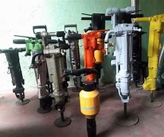
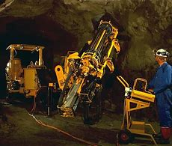
2.1. TIPOS DE PERFORACIÓN
Perforación manual.
Se lleva a cabo con equipos ligeros manejados a mano por los perforistas. Se utiliza en trabajos de pequeña envergadura donde por las dimensiones no es posible utilizar otras máquinas o no está justificado económicamente su empleo.
B. Perforación mecanizada.
Los equipos de perforación van montados sobre unas estructuras, de tipo mecánico, con las que el operador consigue controlar todos los parámetros de la perforación desde unas posiciones cómodas. Estas estructuras o chasis pueden ir montadas sobre neumáticos u orugas y ser automotrices o remolcables.

Slide 9
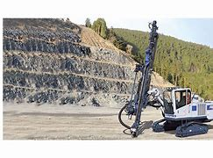
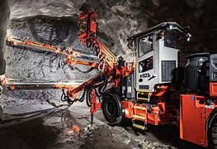
Por otro lado, los tipos de trabajo, tanto en obras de superficie como subterráneas, pueden clasificarse en los siguientes grupos:
Perforación de banqueo.
Es el mejor método para la voladura de rocas ya que se dispone de un frente libre para la salida y proyección del material y permite una sistematización de las labores. Se utiliza tanto en proyectos de cielo abierto e interior con taladros verticales, generalmente, y también horizontales, en algunos casos poco frecuentes.
B. Perforación de avance de galerías y túneles.
Se necesita abrir una cara libre hacia el que sale el resto de la roca fragmentada por las demás cargas. La perforación de los taladros se puede llevar a cabo manualmente, pero la tendencia es hacia la mecanización total con el empleo de jumbos de uno o varios brazos.

Slide 10
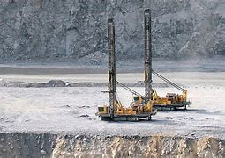
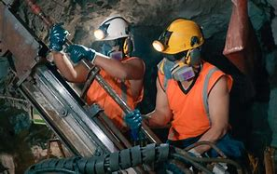
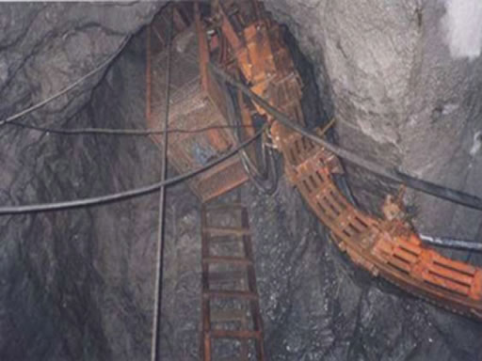
C. Perforación de producción.
Este término se utiliza en las explotaciones mineras, fundamentalmente subterráneas, para aquellas labores de extracción del mineral. Los equipos y los métodos varían según los sistemas de explotación, siendo un factor común el reducido espacio disponible en las galerías para efectuar los taladros.
D. Perforación de chimeneas.
En muchos proyectos subterráneos de minería y obra pública es preciso abrir chimeneas. Aunque existe una tendencia hacia la aplicación del método Raise Boring, aún hoy se utiliza el método de taladros largos y otros sistemas especiales de perforación combinados con las voladuras.

Slide 11
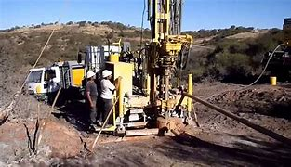
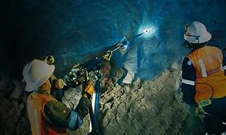
E. Perforación de rocas con recubrimiento.
La perforación de macizos rocosos sobre los que yacen lechos de materiales sin consolidar obligan a utilizar métodos especiales de perforación con entubado. También se emplean en los trabajos de perforación y voladuras submarinas.
F. Sostenimiento de rocas.
En muchas obras subterráneas y algunas a cielo abierto es necesario realizar el sostenimiento de las rocas mediante pernos helicoidales o cementado de cables, siendo la perforación la fase previa en tales trabajos.

Slide 12
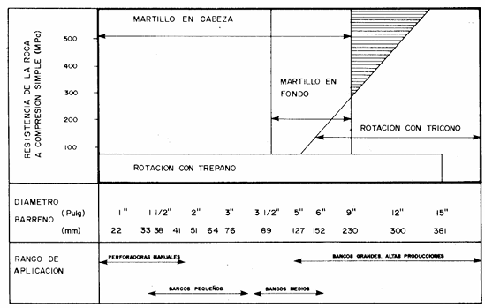
2.2. CAMPOS DE APLICACIÓN DE LOS DIFERENTES MÉTODOS DE PERFORACIÓN
Los dos grandes métodos mecánicos de perforación de rocas son los rotopercutivos y los rotativos.
Métodos rotopercutivos.
Son los más utilizados en casi todos los tipos de roca, tanto si el martillo se sitúa en cabeza como en el fondo del taladro.
Métodos rotativos.
Se subdividen a su vez en dos grupos, según que la penetración se realice por trituración, empleando triconos, o por corte utilizando brocas especiales. El primer sistema se aplica en rocas de dureza media a alta y el segundo en rocas blandas.
Atendiendo a la Resistencia a Compresión de las rocas y al diámetro de perforación, se pueden delimitar los campos de aplicación de los diferentes métodos tal como se refleja en la Figura.
Φtal=45mm
(Jumbo)
Campos de aplicación de los métodos de perforación en función de la resistencia de las rocas y diámetros de los taladros.

Slide 13
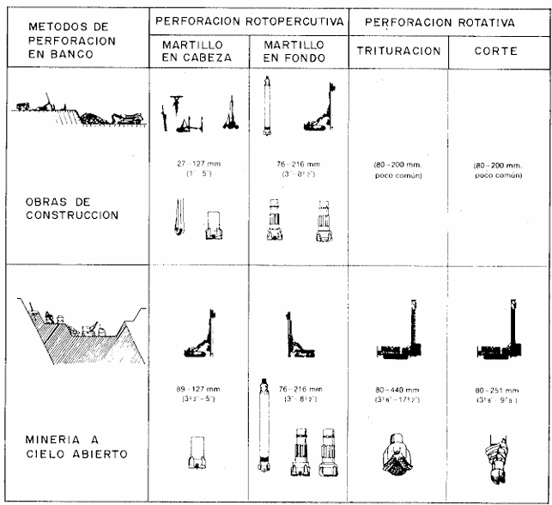
Por otro lado, según el tipo de trabajo que se realice en minería u obra pública de superficie los equipos que más se utilizan y diámetros más comunes para las voladuras en banco se recogen en la Figura siguiente.
Por ejemplo, en una minería a cielo abierto se emplea una perforadora rotativa, según la fig. se emplearía un diámetro de taladro de 80 a 440mm, que por lo general se emplea un diámetro de 311mm
Métodos de perforación en trabajos a cielo abierto (Atlas Copco).

Slide 14
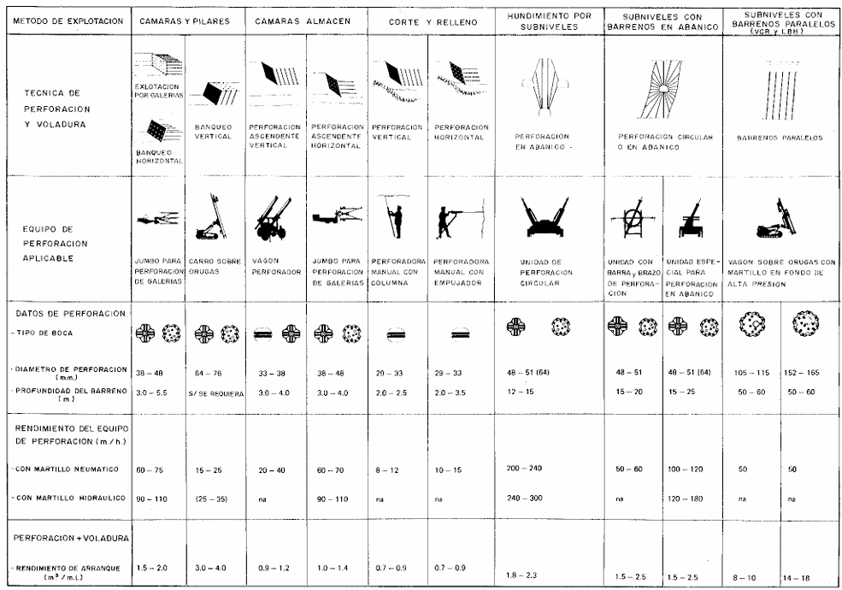
Del mismo modo, se reflejan en la Fig. los equipos más frecuentes en los distintos métodos de minería subterránea y datos característicos de la perforación.
Otros criterios que intervienen en la selección de los 2 equipos de perforación son: económicos, de diseño mecánico, mantenimiento y servicio, capacidad operativa, adaptabilidad a los equipos de las explotaciones y a las condiciones del área de trabajo, (accesibilidad, tipo de roca, fuentes de energía, etc.).
Métodos de perforación en trabajos de explotación subterráneos (Atlas Copco).

Slide 15
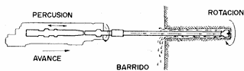
2.3. FUNDAMENTOS DE LA PERFORACION ROTOPERCUTIVA
La perforación a rotopercusión se basa en la combinación de las siguientes acciones:
Percusión.
Los impactos producidos por el golpeo del pistón originan unas ondas de choque que se transmiten a la boca a través del varillaje (en el martillo en cabeza) o directamente sobre ella (en el martillo en fondo).
Rotación.
Con este movimiento se hace girar la broca para que los impactos se produzcan sobre la roca en distintas posiciones.
Empuje.
Para mantener en contacto el útil de perforación con la roca se ejerce un empuje sobre la sarta de perforación.
Barrido.
El fluido de barrido permite extraer el detritus del fondo del taladro.
Acciones básicas en la perforación rotopercutiva.

Slide 16
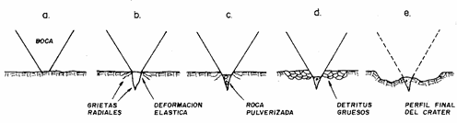
El proceso de formación de las indentaciones, con el que se consigue el avance en este sistema de perforación, se divide en cinco instantes, tal como se refleja en la Fig.
Fases de formación de una indentación. (Hartman, 1959).
Esta secuencia se repite con la misma cadencia de impactos del pistón sobre el sistema de transmisión de energía hasta la broca.
El rendimiento de este proceso aumenta proporcionalmente con el tamaño de las esquirlas de roca que se liberan.

Slide 17
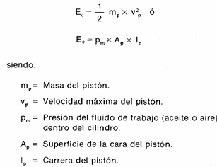
2.3.1. PERCUSIÓN
La energía cinética (Ec) del pistón se transmite desde el martillo hasta la broca de perforación, a través del varillaje, en forma de onda de choque. El desplazamiento de esta onda se realiza a alta velocidad y su forma depende fundamentalmente del diseño del pistón. Cuando la onda de choque alcanza la broca de perforación, una parte de la energía se transforma en trabajo haciendo penetrar el útil y el resto se refleja y retrocede a través del varillaje.
En los martillos en fondo la energía del pistón se transmite directamente sobre la broca por lo que el rendimiento es mayor.
En estos sistemas de perforación la potencia de percusión es el parámetro que más influye en la velocidad de penetración.
La energía liberada por golpe en un martillo puede estimarse a partir de cualquiera de las expresiones siguientes:

Slide 18
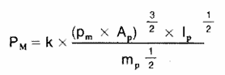
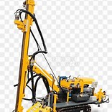
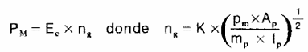
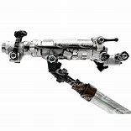
En la mayoría de los martillos hidráulicos los fabricantes facilitan el valor de la energía de impacto, pero no sucede lo mismo para los martillos neumáticos.
Especial cuidado debe tomarse en este caso al estimar "Pm“, ya que dentro del cilindro ésta es de un 30 a 40% menor que en el compresor, debido a las pérdidas de carga y expansión del aire al desplazarse el pistón.
La potencia de un martillo es pues la energía por golpe multiplicada por la frecuencia de impactos “ng”:
y teniendo en cuenta las expresiones anteriores puede escribirse:
El mecanismo de percusión consume de un 80 a 85% de la potencia total del equipo.

Slide 19
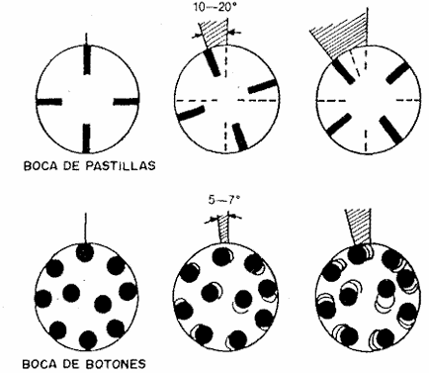
2.3.2. ROTACIÓN
La rotación, que hace girar la broca entre impactos sucesivos, tiene como misión hacer que ésta actúe sobre puntos distintos de la roca en el fondo del taladro.
En cada tipo de roca existe una velocidad óptima de rotación para la cual se producen los detritus de mayor tamaño al aprovechar la superficie libre del hueco que se crea en cada impacto.
Cuando se perfora con bocas de pastillas las velocidades de rotación más usuales oscilan entre 80 y 150 r.p.m. con unos ángulos entre indentaciones de 10° a 20°, Fig. a la izquierda.
En el caso de bocas de botones de 51 a 89 mm las velocidades deben ser más bajas, entre 40 y 60 r.p.m., que proporcionan ángulos de giro entre 5° y 7°; las brocas de mayor diámetro requieren velocidades incluso inferiores.
Brocas de pastillas
Brocas de botones
Velocidades de rotación para bocas de pastillas y botones.

Slide 20
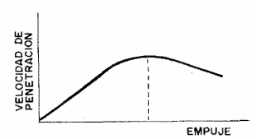
2.3.3. EMPUJE
La energía generada por el mecanismo de impactos del martillo debe transmitirse a la roca, por lo que es necesario que la broca se encuentre en contacto permanente con el fondo del taladro. Esto se consigue con la fuerza de empuje suministrada por un motor o cilindro de avance, que debe adecuarse al tipo de roca y broca de perforación.
Un empuje insuficiente tiene los siguientes efectos negativos:
Reduce la velocidad de penetración,
Produce un mayor desgaste de varillas y manguitos,
Aumenta la pérdida de apriete del varillaje y el calentamiento del mismo.
Por el contrario, si el. empuje es excesivo ocurre:
Disminuye también la velocidad de perforación,
Dificulta el desenroscado del varillaje,
Aumenta el desgaste de las bocas, el par de rotación y las vibraciones del equipo, así como la desviación de los taladros.
Al igual que sucede con la rotación, esta variable no influye de forma decisiva sobre las velocidades de penetración.
Influencia del empuje sobre la velocidad de penetración.

Slide 21
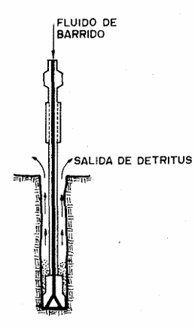
2.3.4. BARRIDO
Para que la perforación resulte eficaz, es necesario que el fondo de los taladros se mantenga constantemente limpio evacuando el detritus justo después de su formación. Si esto no se realiza, se consumirá una gran cantidad de energía en la trituración de esas partículas traduciéndose en desgastes y pérdidas de rendimientos, además del riesgo de atascos.
El barrido de los taladros se realiza con un fluido aire, agua o espuma, que se inyecta a presión hacia el fondo a través de un orificio central del varillaje y de unas aberturas practicadas en las brocas de perforación. Las partículas se evacúan por el hueco anular comprendido entre el varillaje y la pared de los taladros. Fig. a la izquierda.
Principio de barrido de un barreno.

Slide 22
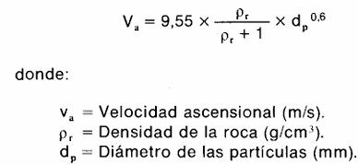
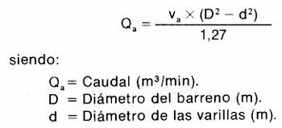
El barrido con aire se utiliza en trabajos a cielo abierto, donde el polvo producido puede eliminarse por medio de captadores.
El barrido con agua es el sistema más utilizado en perforación subterránea que sirve además para suprimir el polvo, aunque supone generalmente una pérdida de rendimiento del orden del 10% al 20%.
La espuma como agente de barrido se emplea como complemento al aire, pues ayuda a la elevación de partículas gruesas hasta la superficie y ejerce un efecto de sellado sobre las paredes de los taladros cuando se atraviesan materiales sueltos.
Las velocidades ascensionales para una limpieza eficiente con aire oscilan entre los 15 y los 30 m/s.
Las velocidades mínimas pueden estimarse en cada caso a partir de la expresión:
Así, el caudal que debe suministrar el compresor será:

Slide 23
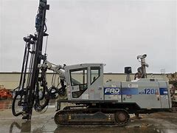
2.4. PERFORACIÓN CON MARTILLO EN CABEZA
Este sistema de perforación se puede calificar como el más clásico o convencional, y aunque su empleo por accionamiento neumático se vio limitado por los martillos en fondo y equipos rotativos, la aparición de los martillos hidráulicos en la década de los 60 ha hecho resurgir de nuevo este método complementándolo y ampliándolo en su campo de aplicación.
2.4.1. Perforadoras Neumáticas
Un martillo accionado por aire comprimido consta básicamente de:
Un cilindro cerrado con una tapa delantera que dispone de una abertura axial donde va colocado el elemento porta barrenos, así como un dispositivo retenedor de las varillas de perforación.
El pistón que con su movimiento alternativo golpea el vástago o culata a través de la cual se transmite la onda de choque a la varilla.
La válvula que regula el paso de aire comprimido en volumen fijado y de forma alternativa a la parte anterior y posterior del pistón.
Un mecanismo de rotación, bien de barra estriada o de rotación independiente.
El sistema de barrido que consiste en un tubo que permite el paso del aire hasta el interior del varillaje.

Slide 24
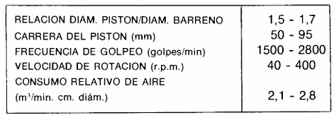
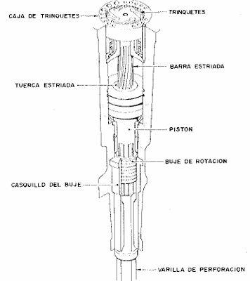
Características medias de Martillos Neumáticos
El primer grupo está muy generalizado en las perforadoras ligeras, mientras que el segundo se aplica a barrenos de gran diámetro donde es necesario un par mayor.
Las longitudes de perforación alcanzadas con este sistema no suelen superar los 30 m, debido a las importantes pérdidas de energía en la transmisión de la onda de choque y a las desviaciones de los taladros.
Como se ha indicado, la rotación del varillaje puede conseguirse por dos procedimientos diferentes:
Con barra estriada o rueda de trinquetes, y
Con motor independiente.
Perforadora con rotación por mecanismo de barra estriada.

Slide 25
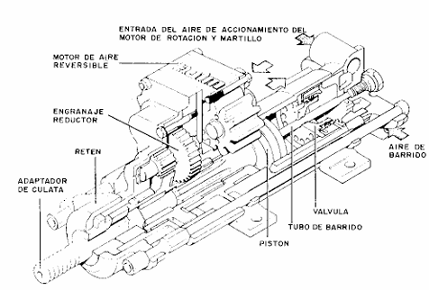
El segundo procedimiento, que es el más extendido, utiliza un motor exterior al martillo neumático o hidráulico.
Las ventajas que presenta son:
Con un pistón del mismo tamaño se posee más energía en el martillo, ya que al eliminar la barra estriada aumenta la superficie útil del pistón sobre la que actúa el aire a presión.
Se dispone de mayor par, por lo que se puede trabajar con diámetros y longitudes mayores.
Permite adecuar la percusión y la rotación a las características de la roca a penetrar.
Aumenta el rendimiento de la perforación.
Este tipo de perforadoras disponen de unos engranajes cilíndricos para transmitir el movimiento de rotación a las varillas.
Vista seccionada de una perforadora neumática con mecanismo de rotación independiente (Compair-Holman).

Slide 26
Ventajas y Desventajas de Martillos Neumáticos
El campo de aplicación de las perforadoras neumáticas de martillo en cabeza se ha ido estrechando cada vez más hacia los taladros cortos con longitudes entre 3 y 15m, de diámetro pequeño de 50 mm a 100 mm, en rocas duras y terrenos de difícil acceso.
Esto se ha debido fundamentalmente por las siguientes desventajas:
Alto consumo de aire comprimido, unos 2,4 m3 /min. por cada centímetro de diámetro.
Fuertes desgastes que se producen en todos los accesorios, varillas, manguitos, bocas, etc.,
La frecuencia de impactos y forma de la onda de choque transmitida con pistones de gran diámetro.
No obstante, las perforadoras neumáticas presentan aún numerosas ventajas:
Gran simplicidad
Fiabilidad y bajo mantenimiento
Facilidad de reparación
Precios de adquisición bajos, y
Posibilidad de utilización de antiguas instalaciones de aire comprimido en explotaciones subterráneas.

Slide 27
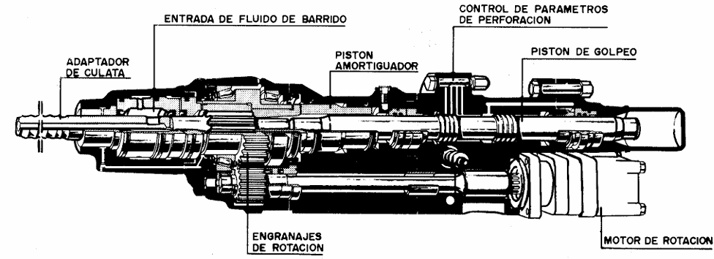
2.4.2. Perforadoras Hidráulicas
A finales de los años 60 y comienzo de los 70, tuvo lugar un gran avance tecnológico en la perforación de rocas con el desarrollo de los martillos hidráulicos. Una perforadora hidráulica consta básicamente de los mismos elementos constructivos que una neumática.
Sección de un martillo hidráulico (Atlas Copco).

Slide 28
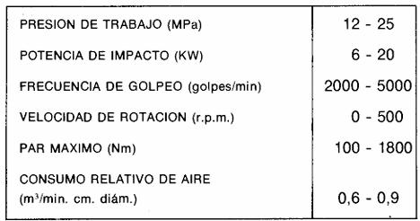
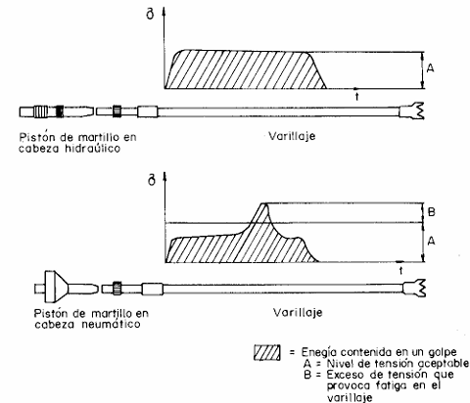
Características Medias de Martillos Neumáticos
Menor coste de accesorios de perforación:
La transmisión de energía en los martillos hidráulicos se efectúa por medio de pistones más alargados y de menor diámetro que los correspondientes a los martillos neumáticos. La fatiga generada en el varillaje depende de las secciones de éste y del tamaño del pistón de golpeo, pues, como se observa en la Fig.
Las razones por las que la perforación hidráulica supone una mejora tecnológica sobre la neumática son las siguientes:
Menor consumo de energía:
Las perforadoras hidráulicas trabajan con fluidos a presiones muy superiores a las accionadas neumáticamente y, además, las caídas de presión son mucho menores.
Ondas de choque en martillos hidráulicos y neumáticos.

Slide 29
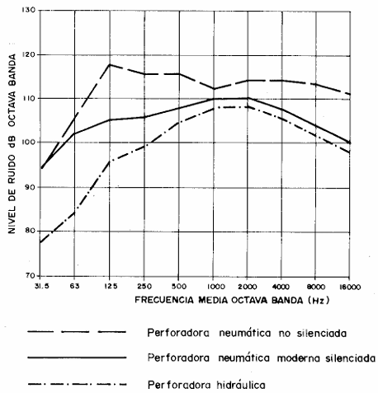
Mayor capacidad de perforación:
Debido a la mejor transmisión de energía y forma de la onda, las velocidades de penetración de las perforadoras hidráulicas son de un 50 a un 100% mayores que las que los equipos neumáticos.
Mejores condiciones ambientales:
Los niveles de ruido en una perforadora hidráulica son sensiblemente menores a los generados por una neumática, debido a la ausencia del escape de aire. Principalmente, esto es así en el campo de las bajas frecuencias, donde los auriculares protectores son menos eficientes.
Además, en las labores subterráneas no se produce la niebla de agua y aceite en el aire del frente, mejorando el ambiente y la visibilidad del operario. Por otro lado, la hidráulica ha permitido un diseño más ergonómico de los equipos, haciendo que las condiciones generales de trabajo y de seguridad sean mucho más favorables.
Menor nivel de ruido producido por las perfora doras hidráulicas.

Slide 30
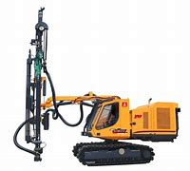
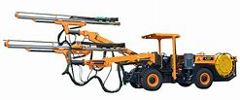
Mayor elasticidad de la operación:
Es posible variar dentro de la perforadora la presión de accionamiento del sistema y la energía por golpe y frecuencia de percusión.
Mayor facilidad para la automatización:
Estos equipos son mucho más aptos para la automatización de operaciones, tales como el cambio de varillaje, mecanismos anti atranque, etc.
Por el contrario, los inconvenientes que presentan son:
Mayor inversión inicial.
Reparaciones más complejas y costosas que en las perforadoras neumáticas,
Requiriéndose una mejor organización y formación del personal de mantenimien.to.

Slide 31
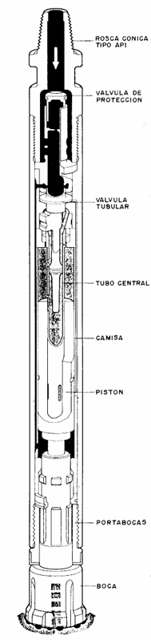
2.5.PERFORADORA CON MARTILLO EN FONDO
Estos martillos se desarrollaron en 1951 por Stenuick y desde entonces se han venido utilizando con una amplia profusión en explotaciones a cielo abierto de rocas de resistencia media en la gama de diámetros de 105 a 200 mm, aunque existen modelos que llegan hasta los 915 mm.
La extensión de este sistema a trabajos subterráneos es relativamente reciente, ya que fue a partir de 1975 con los nuevos métodos de taladros Largos y de Cráteres Invertidos cuando se hizo popular en ese sector.
En la actualidad, en obras de superficie este método de perforación está indicado para rocas duras y diámetros superiores a los 150 mm, en competencia con la rotación, debido al fuerte desarrollo de los equipos hidráulicos con martillo en cabeza.
Martillo en fondo (Atlas Copco).

Slide 32
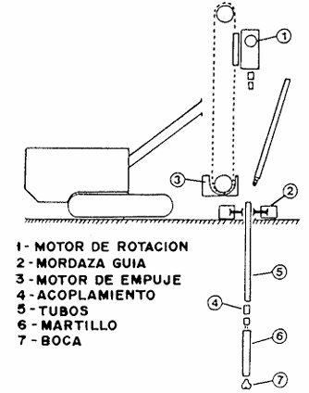
El funcionamiento de un martillo en fondo se basa en que el pistón golpea directamente a la broca de perforación. El fluido de accionamiento es aire comprimido que se suministra a través de un tubo que constituye el soporte y hace girar al martillo. La rotación es efectuada por un simple motor neumático o hidráulico montado en el carro situado en superficie, lo mismo que el sistema de avance. Fig. a la izquierda.
La limpieza del detritus se efectúa por el escape del aire del martillo a través de los orificios de la broca.
El diseño actual de los martillos en fondo es mucho más simple que el de los primitivos que incorporaban una válvula de mariposa para dirigir el aire alternativamente a la parte superior del pistón.
Los martillos sin válvulas son accionados por las nervaduras o resaltes del propio pistón, permitiendo aumentar la frecuencia de golpeo, disminuir el consumo de aire y el riesgo de dieselización
Esquema de los componentes de un carro perforador con martillo en fondo.

Slide 33
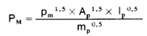
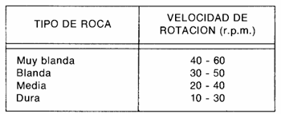
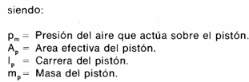
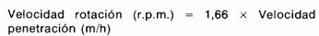
Si se analiza la fórmula de la potencia proporcionada por una perforadora roto percutiva:
Las velocidades de rotación aconsejadas en función del tipo de roca son:
Como regla práctica puede ajustarse la velocidad de rotación a la de avance con la siguiente expresión:
se ve que la presión del aire es la variable que tiene una mayor influencia. sobre la velocidad de penetración obtenida con un martillo en fondo. Actualmente, existen equipos sin válvulas que operan a altas presiones, 2 a 2.5 MPa, consiguiendo altos rendimientos.

Slide 34
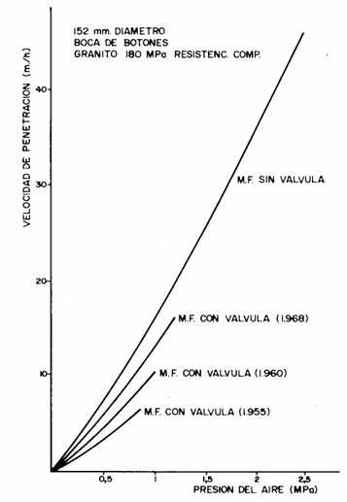
Además del aire, como fluido de barrido puede emplearse el agua y la inyección de un espumante.
La lubricación de los martillos en fondo es de vital importancia. Los consumos de aceite varían con los diferentes modelos, pero como regla general se recomienda 1 litro de aceite por hora por cada 17 m3/ min. de caudal de aire suministrado.
Cuando se perfora a alta presión se aconseja un consumo mínimo continuo de 1 lt/h.
Si se emplea agua o espumantes debe aumentarse la cantidad de aceite.
La velocidad de penetración depende de las presiones en función de tipo de martillos como se aprecia en la fig. a la izquierda.
Velocidad de penetración para diferentes martillos en fondo y presiones de aire

Slide 35
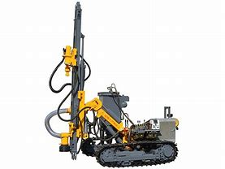
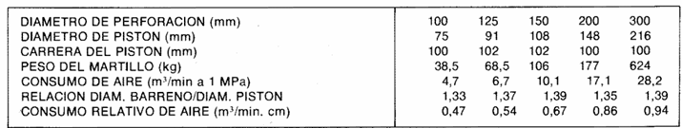
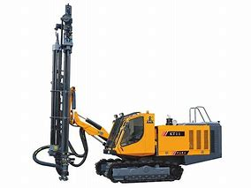
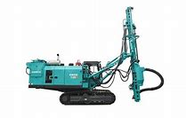
Características de algunos Martillos en fondo
En la actualidad, el sistema de martillo en fondo en el rango de 76 a 125 mm está siendo desplazado por la perforación hidráulica con martillo en cabeza.
En la Tabla se indican las características técnicas de algunos martillos en fondo.

Slide 36
Ventajas y desventajas de martillos en fondo
Las ventajas de la perforación con martillo en fondo, frente a otros sistemas, son:
La velocidad de penetración se mantiene prácticamente constante a medida que aumenta la profundidad de los taladros.
Los desgastes de las brocas son menores que con martillo en cabeza debido a que el aire de accionamiento que pasa a través de la boca limpiando la superficie del fondo asciende eficazmente por el pequeño espacio anular que queda entre la tubería y la pared del taladro.
Vida más larga de los tubos que de las varillas y manguitos.
Desviaciones de los taladros muy pequeñas, por lo que son apropiados para taladros de gran longitud.
La menor energía por impacto y la alta frecuencia de golpeo favorecen su empleo en formaciones descompuestas o con estratificación desfavorable.
Se precisa un par y una velocidad de rotación menores que en otros métodos de perforación.
No se necesitan barras de carga y con carros de pequeña envergadura es posible perforar taladros de gran diámetro a profundidades elevadas.
El coste por metro lineal es en diámetros grandes y rocas muy duras menor que con perforación rotativa.
El consumo de aire es más bajo que con martillo en cabeza neumático.
El nivel de ruido en la zona de trabajo es inferior al estar el martillo dentro de los taladros.
Por el contrario, los inconvenientes que presenta son:
Velocidades de penetración bajas.
Cada martillo está diseñado para una gama de diámetros muy estrecha que oscila en unos 12 mm.
El diámetro más pequeño está limitado por las dimensiones del martillo con un rendimiento aceptable, que en la actualidad es de unos 76 mm.
Existe un riesgo de pérdida del martillo dentro delos taladros por atranques y desprendimientos del mismo.
Se precisan compresores de alta presión con elevados consumos energéticos.

Slide 37
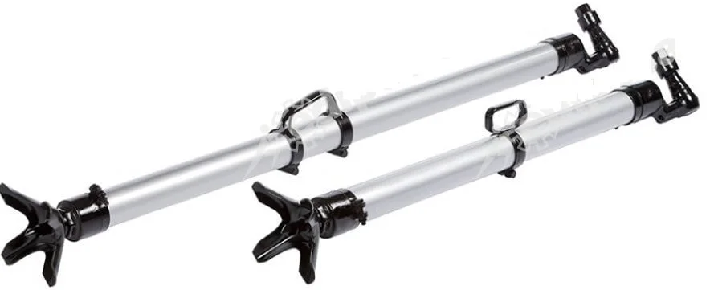
2.6. SISTEMAS DE AVANCES
Como se ha indicado anteriormente, para obtener un rendimiento elevado de las perforadoras las brocas deben estar en contacto con la roca y en la posición adecuada en el momento en que el pistón transmite su energía mediante el mecanismo de impactos.
Para conseguir esto, tanto en la perforación manual como en la mecanizada se debe ejercer un empuje sobre la broca que oscila entre los 3 y 5 KN, para los equipos de tipo pequeño, hasta los mayores de 15 KN en las perforadoras grandes.
Los sistemas de avance pueden ser los siguientes:
Empujadores.
Deslizaderas de cadena.
Deslizaderas de tornillo.
Deslizaderas de cable.
Deslizaderas hidráulicas.
2.6.1. Empujadores o barra de avance
Básicamente, un empujador consta de dos tubos. Uno exterior de aluminio o de un metal ligero, y otro interior de acero que es el que va unido a la perforadora. El tubo interior actúa como un pistón de doble efecto, controlándose su posición y fuerza de empuje con una válvula que va conectada al circuito de aire comprimido.

Slide 38
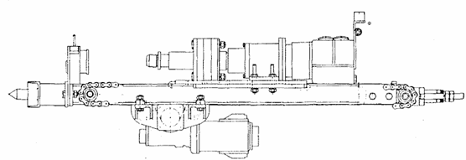
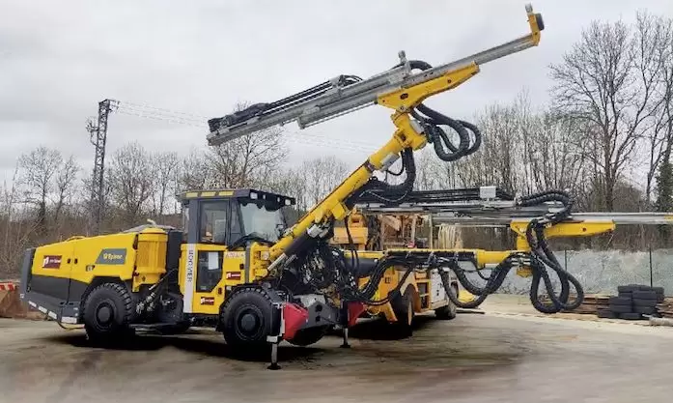
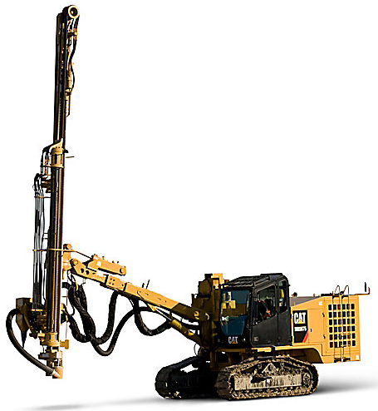
2.6.2. Deslizaderas de cadena
Este sistema de avance está formado por una cadena que se desplaza por dos canales y que es arrastrada por un motor neumático o hidráulico, según el fluido· que se utilice en el accionamiento del martillo, a través de un reductor y un pistón de ataque. La cadena actúa sobre la cuna del martillo que se desplaza sobre el lado superior de la deslizadera.
Ventajas:
Muy utilizado tanto en equipos de superficie como subterráneos
Bajo precio,
Facilidad de reparación
Posibilidad de longitudes de avance grandes.
Desventajas:
Mayores desgastes en ambientes abrasivos,
Peligroso si se rompe la cadena perforando hacia arriba
Dificultad de conseguir un avance suave cuando las penetraciones son pequeñas.

Slide 39
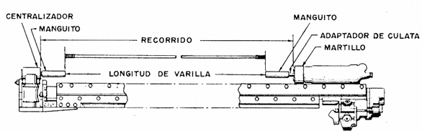

2.6.3. Deslizaderas de tornillo
En estas deslizaderas el avance se produce al girar el tornillo accionado por un motor neumático. Este tornillo es de pequeño diámetro en relación con su longitud y está sujeto a esfuerzos de pandeo y vibraciones durante la perforación. Por esta razón, no son usuales longitudes superiores a los 1,8 m.
Ventajas:
Una fuerza de avance más regular y suave,
Gran resistencia al desgaste,
Muy potente y adecuado para taladros profundos
Menos voluminoso y más seguro que el sistema de cadena.
Desventajas:
Un alto precio,
Mayor dificultad de reparación y
Longitudes limitadas.

Slide 40


2.6.4. Deslizaderas de cable
En Canadá es un sistema muy popular que va montado sobre unos jumbos. Básicamente constan de un perfil hueco de extrusión sobre el que desliza la perforadora. Un pistón se desplaza en su interior unido por ambos extremos a un cable que sale por los extremos a través de unos cierres. El accionamiento del pistón es neumático.
Ventajas:
El bajo precio,
La simplicidad y
Facilidad de reparación,
La robustez y vida en operación.
Desventajas:
Están limitados a equipos pequeños y a taladros cortos,
Las pérdidas de aire a través de los cierres de los extremos y
El peligro en caso de rotura de los cables.

Slide 41


2.6.5. Deslizaderas hidráulicas
El rápido desarrollo de la hidráulica en la última década ha hecho que este tipo de deslizaderas incluso se utilice en perforadoras neumáticas. El sistema consta de un cilindro hidráulico que desplaza a la perforadora a lo largo de la viga soporte.
Ventajas:
Simplicidad y robustez,
Facilidad de control y precisión,
Capacidad para perforar grandes profundidades y
Adaptabilidad a gran variedad de máquinas y longitudes de barrenos.
Desventajas:
Mayores precios,
Necesidad de un accionamiento hidráulico independiente,
Peor adaptación en las perforadoras percutivas que en las rotativas y desgastes en el cilindro empujador.

Slide 42

2.7. SISTEMA DE MONTAJE
2.7.1. Sistema de montaje para aplicaciones subterráneas
a. Jumbos
Los jumbos son unidades de perforación equipadas con uno o varios martillos perforadores cuyas principales aplicaciones en labores subterráneas se encuentran en:
Avance de túneles y galerías.
Sostenimiento y perforación transversal.
Banqueo con taladros horizontales o breasting invertido.
Minería por corte y relleno o breasting .
I
II
III
IV

Slide 43

Componentes Básicos de Jumbo
Los componentes básicos de estos equipos son: el mecanismo de traslación, el sistema de accionamiento, los brazos, las deslizaderas y los martillos como se aprecia en la figura.

Slide 44
Fuentes de Energía de Jumbo
Las fuentes de energía pueden ser:
Diesel
Eléctrica
Aire comprimido.
Los motores Diesel que sirven para el accionamiento del tren de rodadura, por transmisión mecánica o hidráulica, pueden usarse también para accionar todos los elementos de perforación, incluidas las unidades compresoras e hidráulicas. Este sistema se utiliza en proyectos de pequeña enverga dura y cuando no existen problemas de contaminación en el frente.
Más habitual es emplear el motor Diesel para el desplazamiento del equipo y un motor eléctrico para el accionamiento de los elementos de perforación. En este caso se necesita disponer de una instalación de distribución de energía eléctrica.
Por último, el aire comprimido sólo se usa cuando se dispone de una red en buen estado, en caso contrario el sistema se desecha casi siempre. Los brazos de los jumbos modernos están accionados hidráulicamente existiendo una gran variedad de diseños.
Cálculo del Número de Brazos del Jumbo
El número y dimensión de los brazos está en función del avance requerido, la sección del túnel y el control de la perforación para evitar sobreexcavaciones.
Como criterios generales debe cumplirse que:
El número de taladros que realiza cada brazo sea el mismo.
La superposición de coberturas entre brazos no sea superior del 30%
El orden de ejecución de los taladros sea el que permita globalmente unos tiempos de desplazamiento de los brazos menor.

Slide 45



Para calcular el número de brazos de que debe disponer un jumbo por cada operador y el rendimiento del mismo, pueden emplearse las siguientes fórmulas:
Los diámetros de perforación dependen de la sección de los túneles o galerías, que para una roca de resistencia media a dura, pueden fijarse según lo indicado en la Tabla:
Rendimiento del Jumbo
Donde:
Nb = Número de brazos por operador.
Pj = Producción del jumbo por operador (m/h).
Lv = Longitud del barreno (m).
VP = Velocidad de penetración (m/h).
Tm = Tiempo de sacar barreno, movimiento de la deslizadera y emboquille (1-2 min).
tb =Tiempo de cambio de broca (1,5-3 min).
Ib = Metros de taladro por cada broca (m).
e = Eficiencia del operador (0,5 -0,8).
Para la perforación de grandes túneles o cámaras, se utilizan los jumbos de estructura porticada.

Slide 46


Slide 47

b. Perforadoras de taladros largos en abanico.
En minería metálica subterránea se aplican con frecuencia los métodos de explotación conocidos por cámaras y hundimientos por subniveles.
Para el arranque con explosivos es necesario perforar con precisión taladros de longitudes entre los 20 y 30 m dispuestos en abanico sobre un plano vertical o inclinado, ascendentes y descendentes.
Inicialmente, se empleaban martillos neumáticos con diámetros entre 50 y 65mm. Los rendimientos de perforación y productividades en el arranque que se conseguían eran bastante bajas.
Últimamente, el empleo de martillos hidráulicos y barrenos pesados ha permitido llegar a diámetros de 102 y 115 mm haciendo de nuevo interesantes estos métodos de laboreo.
Los equipos de mayor envergadura disponen de un sistema de perforación electrohidráulico, semejante al de los jumbos sobre neumáticos, y un motor térmico para los traslados o incluso para el accionamiento de la central hidráulica.
SIMBA H-1354

Slide 48

Los chasis son generalmente rígidos sobre orugas o neumáticos, aunque existen también unidades articuladas sobre neumáticos.
Las deslizaderas varían según el fabricante, pudiendo ser de cadena, tornillo sin fin o de cilindro telescópico.
Estas deslizaderas pueden moverse lateralmente para perforar taladros paralelos o girar 360° para realizar taladros en abanico.
Para conseguir un posicionamiento firme y seguro durante el emboquille y la perforación se dispone de cilindros de anclaje de techo y muro.

Slide 49

Posicionamiento del Equipo

Slide 50
c. Perforación de barrenos largos de gran diámetro.
La aplicación del método de Cráteres Invertidos y su derivado de taladros Largos supuso hace algunos años una revolución en la minería metálica, ya que permiten el empleo de grandes diámetros y esquemas de perforación, que se traducen en unos altos rendimientos y productividades y bajos costes de arranque.
La perforación se realiza en diámetros que oscilan entre los 100 y 200 mm, y generalmente con martillos en fondo de alta presión con los que se consiguen velocidades de penetración interesantes.
Aunque existen algunas máquinas montadas sobre neumáticos el tipo de chasis más utilizado es el de orugas. Las principales diferencias de estos carros si se comparan con los de cielo abierto son:
Tienen un diseño más compacto con una deslizadera más corta y robusta, y sistema de avance por cilindro hidráulico o cadena.
Disponen de gatos hidráulicos de nivelación.
La cabeza de rotación proporciona un gran par de giro y amplio control sobre la velocidad de rotación.
Además de la perforación de los taladros de producción se utilizan en otros trabajos como son: taladros para desagües, ventilación, rellenos hidráulicos, conducción de líneas eléctricas, arranques en galerías y túneles, así como para el avance de chimeneas.

Slide 51


Slide 52

2.7.2. Sistema de montaje para aplicaciones a cielo abierto
En los trabajos a cielo abierto los sistemas de montaje de las perforadoras son: chasis ligeros con neumáticos, carros de orugas y sobre camión. Fig. a la derecha. Los primeros intentos para mecanizar los trabajos en canteras consistieron en la utilización de vagones de perforación con ruedas.

Slide 53

Estos vagones constan de un pequeño chasis con dos ruedas fijas y una tercera giratoria, en cuyo soporte va fijada la barra de tiro para el transporte. Las perforadoras van montadas sobre las deslizaderas, las cuales pueden girar en un plano vertical sobre una barra o soporte transversal.
El sistema de montaje más popular es el constituido por los carros sobre orugas. Los tipos de carros que existen en la actualidad pueden dividirse en dos grupos: neumáticos e hidráulicos.
Los carros neumáticos que son los más antiguos. constan de los siguientes componentes principales:
Tren de orugas.
Motores de traslación.
Chasis
Central hidráulica auxiliar.
Brazo y deslizadera.
Motor de avance.
Martillo.
Las orugas son Independientes y llevan un cilindro hidráulico en cada una de ellas, interconectados para amortiguar el movimiento oscilante. evitar los choques durante los desplazamientos sobre terreno accidentado y permitir la perforación desde posiciones difíciles. La altura sobre el suelo es un criterio de diseño importante para salvar obstáculos durante los traslados.

Slide 54



Slide 55


2.7.3. Perforadoras Manuales
Las perforadoras manuales de interior y de cielo abierto son, conceptualmente y forma de trabajo, similares, y sólo se diferencian en pequeños detalles. La empuñadura de las de exterior es abierta, para sujetar el martillo con las dos manos, mientras que en las de interior, con el fin de adaptarlas a la perforación horizontal, la empuñadura es cerrada y para una sola mano.
En las primeras, el accionamiento y barrido es total mente neumático, mientras que en las que se utilizan en trabajos subterráneos el barrido puede realizarse con agua y/o aire.
La presión del agua debe ser siempre inferior a la del aire para evitar inundar al martillo.
Las barrenas se fijan a las perforadoras por medio de retenedores en forma de aldaba. Son de tipo integral con diámetros de perforación de 25 a 40 mm y longitudes de 400 a 6400 mm.
Los diseños se diferencian en los sistemas de válvula utilizados, oscilante o tubular, y mecanismo de rotación, barra estriada o rueda de trinquetes.

Slide 56

En función del peso, pueden clasificarse en ligeras, medianas y pesadas (20, 30 y 40 kg). Los consumos de aire oscilan entre los 50 y 100 1/s y las dimensiones de los pistones y carreras de los mismos varían entre 65 a 80 mm y 45 a 70 mm, con frecuencias de impactos entre 30 y 50 golpes por segundo.
Para amortiguar el ruido del escape pueden colocarse silenciadores que rodeen a las camisas de los cilindros, los silenciadores apenas afectan a las velocidades de perforación y reducen el nivel de ruido en unos 7dB.
Aplicaciones de perforadoras Manuales.
Cielo abierto
Las aplicaciones más importantes en los trabajos a cielo abierto son: taqueo de bolos y repiés, perforación para obras de pequeña envergadura, demoliciones, etc.
b. Subterráneo
En los proyectos subterráneos, además de la perforación secundaria, se utilizan como equipos de producción y en túneles y galerías de pequeña sección y longitud, donde no se justifica la inversión en equipos mecanizados.
En estos casos suele trabajarse con empujadores para la realización de taladros horizontales y columnas o cilindros de avance cuando la perforación es vertical.

Slide 57
2.8. VELOCIDAD DE PENETRACIÓN DE PERFORADORAS ROTOPERCUTIVAS
La velocidad de penetración conseguida por un equipo rotopercutivo depende de los siguientes factores:
Características geomecánicas, mineralógicas y de abrasividad de las rocas.
Potencia de percusión de la perforadora.
Diámetro del taladro.
Empuje sobre la broca.
Longitud de perforación.
Limpieza del fondo del barreno.
Diseño del equipo y condiciones de trabajo, y
Eficiencia de la operación.
Para un equipo dado, la velocidad de penetración puede predecirse a través de los siguientes procedimientos:
Extrapolando los datos obtenidos en otras condiciones de trabajo.
Con fórmulas empíricas.
Mediante ensayos de laboratorio sobre muestras representativas.
Este último método, es el más. fiable y riguroso por lo que será objeto de una especial atención.
2.8.1. Extrapolación de datos reales
Cuando se conoce la velocidad de penetración para un diámetro dado puede estimarse la que se conseguiría con el mismo equipo y un diámetro menor o mayor utilizando la Tabla siguiente:

Slide 58


CONVERSION DE VELOCIDADES A DISTINTOS DIAMETROS
Ejemplo:
Si perforando a 76 mm se consiguen 36 m/h de velocidad instantánea de penetración, haciéndolo a 102 mm el ritmo de avance conseguido sería aproximadamente 36 x 0,65 = 23,4 m/h. Analíticamente, puede calcularse el coeficiente de corrección con la siguiente fórmula:

Slide 59


2.8.2. Fórmulas empíricas
Para rocas con una resistencia a la compresión superior a 80 MPa y perforando con martillos en fondo sin válvula, puede aplicarse la siguiente expresión:
Donde:
VP = Velocidad de penetración (m/h).
Pm = Presión del aire a la entrada del martillo (libras/pulg2 ).
d’p = Diámetro del pistón (pulg.).
D = Diámetro del taladro (pulg.).
RC = Resistencia de la roca a la compresión simple (libras/pulg2/1 00).
Nota:
1 libra/pulg2 = 1.423 MPa.

Slide 60


2.8.3. Ensayos de Laboratorio
Método de la Energía Específica
(U. S. Bureau of Mines)
La velocidad de penetración se calcula a partir de:
Para determinar la Energía Específica y el Coeficiente de Resistencia de la Roca “CRS” es preciso hacer un ensayo de laboratorio, consistente en dejar caer una pesa sobre la muestra de roca de 15cm3 un determinado número de veces y medir el porcentaje de material inferior a 0.5mm. La relación entre la resistencia a la compresión simple y el CRS se muestra.
Donde:
VP = Velocidad de penetración (cm/min).
PM = Potencia de la perforadora (kgm/min).
Re= Rendimiento de transmisión de energía, normalmente entre 0,6 y 0,8.
D= Diámetro del taladro (cm).
Ev= Energía específica por unidad de volumen (kgm/cm3).

Slide 61

Asimismo, entre el «CRS» y la Energía Específica "Ev" existe una relación como la que se indica en la Fig.
lndice de Perforabilidad (D.R.I.)
El índice de D. R.L (Drilling Rate lndex) fue desarrollado en 1979, en la Universidad de Tronheim (No ruega), siendo necesario para su obtención una muestra de roca de 15 a 20 kg. con la que se realizan las siguientes pruebas:
Ensayos de Friabilidad.
Una fracción representativa de 500g de la muestra, troceada entre 11,2 y 16mm, se somete a veinte impactos sucesivos de una pesa de 14 kg. que se deja caer desde una altura de 25 cm.
Se repite el proceso 3 ó 4 veces y se toma el valor medio del porcentaje de muestra menor de 11,2 mm, denominando al valor obtenido S20.

Slide 62


Ensayo de Perforación
Con una broca de 8.5mm de diámetro y 110° de ángulo de bisel, sometida a un empuje sobre la roca de 20 kg y haciéndola girar 280 revoluciones, se efectúan de 4 a 8 perforaciones en cada probeta. La longitud media de los taladros expresada en décimas de milímetro constituye el llamado valor ¨SJ¨.

Slide 63


El lndice de Perforabilidad D.R.I. de la roca en cuestión se determina a partir de los valores S20 y SJ mediante el ábaco de la figura.
Velocidades de penetración obtenidas en diferentes condiciones de trabajo.

Slide 64


lndice de perforabilidad Ip
Las muestras, con el tamaño de un puño, se preparan pulimentando una superficie plana y a continuación se introducen en una cazoleta con yeso para su sujeción, dejando la cara plana paralela a la base.
La broca empleada tiene un diámetro de 9.5 mm y con ella se hacen 3 ó 4 taladros durante 3 ó 5 segundos, que se controlan con un temporizador eléctrico.
El polvo producido durante la perforación se elimina soplando con aire comprimido. Una vez ensayadas las muestras se mide con una sonda micrométrica la longitud de cada taladro obteniendo el valor medio de las mismas.
En diversos diámetros y tipos de bocas, las velocidades reales de penetración con martillos de diferentes características con los índices "lp" obtenidos sobre las mismas rocas, se cumple los pasos:
Obtención del índice «IP" de la roca en laboratorio.
Definición de las características del martillo perforador.
Eg = Energía por golpe (libras x pie).
ng = Número de golpes por minuto.
Determinación de la longitud de filo (Fl) de la herramienta de perforación, para brocas de pastilla se cumple:
Donde:
D: Diámetro de la broca
Si se utilizan bocas de botones la velocidad de penetración obtenida para el diámetro estudiado se multiplica por 1.15 y con bocas de bisel por 0.85.
Cálculo de la velocidad de penetración mediante la fórmula:

Slide 65

2.9. VELOCIDAD MEDIA DE PERFORACIÓN ROTOPERCUTIVA
La velocidad media alcanzada por una perforadora en un período de trabajo largo depende, al margen de la eficiencia de organización, de los siguientes factores:
Profundidad de los taladros.
Tiempos de maniobras.
La longitud de los taladros marca el número de barrenos y empalmes de la sarta de perforación, que afectan a los ritmos de avance, pues existen pérdidas de energía debidas a:
Falta de rigidez en los acoplamientos, que dan lugar a unas pérdidas del 3% de la energía transmitida por efectos de las reflexiones y del 5,5% aproximadamente por fricciones que se transforman en calor.
Rozamientos internos con elevación subsiguiente de la temperatura del barreno, al actuar éste como vehículo de transmisión de las ondas de choque. Las pérdidas se estiman entre un 0,2 y 0,4% por cada barreno.
La velocidad de penetración media que resulta puede así calcularse en función del número de barrenos empleado, teniendo en cuenta una caída media del rendimiento del 9% equivalente a la pérdida de energía:
Donde:
Nv = Número de varillas utilizado.
VP = Velocidad de penetración conseguida con el primer barreno.

Slide 66

2.10.SISTEMA DE PERFORACIÓN ROTATIVA
Bajo esta denominación se agrupan todas aquellas formas de perforación en las que la fragmentación de la roca se produce básicamente por compresión, corte o por la acción combinada de ambos. Un empuje sobre el útil de perforación que supere la resistencia a la compresión de la roca y un par de giro que origine su corte por cizalladura, son las dos acciones básicas que definen la perforación rotativa.
Dependiendo del tipo de útil que se emplee, existen dos variantes distintas de perforación rotativa: perforación rotativa por corte (con trialeta, boca de tenedor, etc.) y perforación rotativa con tricono. Existe además una tercera variante, que es la perforación con corona de diamante que suele añadir la abrasión a las acciones de compresión y cizalladura antes mencionadas.
En este apartado trataremos sólo la perforación rotativa con tricono

Slide 67

2.10.1.MONTAJE Y SISTEMAS DE PROPULSIÓN
Hay dos sistemas de montaje para las perforadoras rotativas: sobre orugas o sobre neumáticos. Los factores que influyen en la elección de un tipo u otro son las condiciones del terreno y el grado de movilidad requerido.
La mayoría de las grandes perforadoras van monta das sobre orugas planas, ya que éstas pueden soportar mayores cargas y transmitir menor presión al suelo en el desplazamiento.
El principal inconveniente del montaje sobre orugas es su baja velocidad de traslación, 2 a 3 km/h, por lo que si la máquina debe perforar en varios bancos de la explotación distantes entre sí, es más aconsejable seleccionar un equipo montado sobre camión cuya velocidad media de desplazamiento es diez veces superior.
Las máquinas más ligeras suelen ir montadas sobre camión, con chasis de 2 ó 3 ejes y sólo las de mayor envergadura con más de 60.000 libras de empuje se construyen sobre chasis de 4 ejes. Durante la perforación, estas unidades se apoyan sobre 3 ó 4 gatos hidráulicos que además de soportar el peso sirven para nivelar la máquina.

Slide 68

2.10.2 FUENTES DE ENERGIA DE PERFORACIÓN ROTATIVA
Las fuentes primarias de energía pueden ser: motores diésel o eléctricos.
En perforadoras con un diámetro de perforación por encima de 9" (230 mm) está generalizado el empleo de energía eléctrica a media tensión, alimentando la perforadora con corriente alterna mediante cable de cuatro conductores con recubrimiento de goma.
Las perforadoras medianas y pequeñas, que suelen estar montadas sobre camión, pueden ser accionadas por uno o dos motores diésel. Un reparto medio de la potencia instalada en estas unidades para las diferentes operaciones y mecanismos es la siguiente:
Movimiento de elevación y traslación: 18%
Rotación: 18%
Empuje: 3%
Nivelación: 2%
Captación de polvo: 3%
Barrido y limpieza del detritus con aire comprimido: 53%
Equipos auxiliares: 3%
También existen perforadoras diésel-eléctricas diseñadas para minas de gran producción sin infraestructura de energía eléctrica.
Esquema de accionamiento de una perforadora diese/ con un motor único.

Slide 69

2.10.3. SISTEMAS DE ROTACIÓN
Con el fin de hacer girar las barras y transmitir el par, las perforadoras llevan un sistema de rotación montado generalmente sobre un bastidor que se desliza a lo largo del mástil de la perforadora.
El sistema de rotación Directo puede estar constituido por un motor eléctrico o hidráulico. El primero, es el más utilizado en las máquinas grandes, pues aprovecha la gran facilidad de regulación de los motores de corriente continua, en un intervalo de O a 100 r.p.m.
El sistema hidráulico consiste en un circuito cerrado con una bomba de presión constante y un convertidor de par con el que se logra variar la velocidad de rotación del motor hidráulico, situado en la cabeza de la sarta de perforación. Este tipo está muy extendido en los equipos pequeños y medianos.
Sistemas de rotación:
Directo,
Mesa de Rotación y
Falsa Barra Kelly.

Slide 70

2.10.4. SISTEMAS DE EMPUJE Y ELEVÁCION
Para obtener una buena velocidad de penetración en la roca es preciso un determinado empuje que depende tanto de la resistencia de la roca como del diámetro del taladro que se pretende perforar.
Como el peso de las barras no es suficiente para obtener la carga precisa, se hace necesario aplicar fuerzas adicionales que suelen transmitirse casi exclusivamente a través de energía hidráulica.
Existen básicamente cuatro sistemas. Los tres primeros que se representan en la Fig. son los conocidos por:
Cremallera y Piñón Directo,
Cadena Directa y
Cremallera y Piñón con Cadena.

Slide 71



2.10.5. SISTEMA DE EVACUACIÓN DEL DETRITUS
El aire comprimido cumple las siguientes funciones:
Enfriar y lubricar los cojinetes del tricono.
Limpiar el fondo del taladro y
Elevar el detritus con una velocidad ascensional adecuada.
Si se conoce la densidad de la roca y el diámetro de las partículas, pueden aplicarse dos fórmulas para calcular la velocidad ascensional mínima:
Donde:
Va= Velocidad ascensional mínima (m/min).
Pr = Densidad de la roca (g/cm3).
dp = Diámetro de la partícula (mm).
El caudal de aire necesario se calcula mediante la expresión:
$$Q_{a}=A_{b}∗V_{a}=\frac{(D^{2}−d^{2})}{1.27}$$
Donde:
Ab= Área de la corona circular entre la pared del taladro (m2).
Qa = Caudal del aire necesario (m3/min).
Va = Velocidad ascensional (m/min).
D = Diámetro del taladro (m).
d = Diámetro de la barra (m).
$$V_{A}=573∗\frac{ρ_{r}}{ρ_{r}+1}∗d_{P}^{0.6}$$
$$V_{A}=250∗ρ_{r}^{1/2}∗d_{P}^{0.6}$$

Slide 72

2.10.6. SARTA DE PERFORACIÓN
La sarta de perforación Fig. está formada por el acoplamiento de rotación, las barras, el estabilizador y el tricono.
a. Acoplamiento de rotación.
Este elemento transmite el par de rotación desde la cabeza hasta la sarta que se encuentra debajo.
b. Barra.
La longitud de las barras depende de la longitud del taladro. Sirven para transmitir el empuje sobre la broca y para canalizar por su interior el aire comprimido necesario para la limpieza del taladro y enfriamiento de los cojinetes.
Suelen estar construidas de acero con un espesor de 1" (25 mm) y en ocasiones de hasta 1 1/2" (38 mm). Las roscas más usadas en los acoplamientos son del tipo API, BECO, etc.

Slide 73

c. Estabilizador
Va colocado encima de la broca de perforación y tiene la misión de hacer que el tricono gire correctamente según el eje del taladro e impida que se produzca una oscilación y pandeo del varillaje de perforación.
Las ventajas derivadas de su utilización son las siguientes:
Menores desviaciones de los barrenos, sobre todo cuando se perfora inclinado.
Mayor duración del tricono y aumento de la velocidad de penetración, debido a un mejor aprovechamiento del empuje.
Menor desgaste de los faldones, de la hilera periférica de insertos y de los cojinetes.
Mayor estabilidad de las paredes del taladro, debido a que las barras de perforación no sufren pandeo.
Mejora de la carga de explosivo.
Existen dos tipos de estabilizadores, de aletas y de rodillos.

Slide 74
d. Perforación en una pasada (Single Pass)
La utilización de mástiles altos de hasta 27 m, que permiten la perforación de cada taladro en una sola pasada sin maniobras de prolongación de la sarta, tiene las siguientes ventajas:
Se elimina la colocación de barras, que supone unos tiempos muertos de 2 a 6 minutos por cada una.
Se reducen los daños a las roscas.
Aumenta la producción del orden de un 10 a un 15%.
Facilita la limpieza del taladro.
Permite un flujo continuo de aire a través de la boca, lo que es especialmente interesante en taladros con agua.
Disminuyen las pérdidas en la transmisión de esfuerzos de empuje y rotación al no disponer de elementos de unión entre las barras.
Los inconvenientes del varillaje de pasada simple son:
Los mástiles más altos producen mayor inestabilidad, especialmente con cabeza de rotación.
Se requiere un mejor anclaje trasero del mástil.
Se precisan mayores cuidados cuando se traslada la perforadora.
La cadena de transmisión del empuje requiere un mejor diseño.

Slide 75
2.11. ELEMENTOS AUXILIARES
2.11.1. Eliminación del polvo
Durante la perforación se crea una gran cantidad de polvo que, si no es eliminado, además de afectar a la salud del personal, puede crear problemas de mantenimiento en la perforadora. La supresión del polvo puede hacerse por dos procedimientos:
a. Sistema húmedo.
El sistema húmedo consiste en añadir una pequeña cantidad de agua con o sin espumante al aire de barrido. El polvo formado en el fondo del taladro es apelmazado y sale junto con el detritus de· perforación.
Este sistema tiene la ventaja de su gran simplicidad, pero presenta algunos inconvenientes:
Reduce la vida del tricono entre un 15 y un 20%.
Si se abusa del caudal de agua se forma una papilla espesa y abrasiva de difícil eliminación que causa un gran desgaste en la sarta de perforación.
En climas fríos origina problemas operativos.
b. Sistema Seco.
El sistema seco consiste en un colector de polvo formado por un conjunto de ciclones y filtros, tiene la ventaja de su gran eficiencia y de no afectar a la vida de los triconos. Cuando se encuentra agua durante la perforación es poco efectivo y requiere un mayor mantenimiento.
La cabina y la sala de máquinas suelen estar presurizadas para evitar la entrada de polvo.

Slide 76

2.11.2. Nivelación
Cuando la máquina está en situación de perforar se apoya sobre los gatos de nivelación que se encuentran anclados al bastidor, y cuya altura se regula desde la cabina.
Cada perforadora suele disponer de tres a cuatro gatos y en esa operación se invierte alrededor de 1 minuto.
El empleo de un gato hidráulico en cada esquina de la máquina es la configuración que proporciona la mejor distribución de cargas, reduciendo los esfuerzos de torsión al conjunto, las vibraciones al mástil y las averías en general.

Slide 77
2.11.3. Estabilidad
Para obtener una alta productividad, las perforadoras deben ser capaces de desplazarse con el mástil y sarta de perforación en posición vertical.
Por esto, los equipos deben estar diseñados de tal forma que el centro de gravedad, aun cuando la unidad se esté desplazando, se encuentre lo más bajo posible y centrado con respecto al tren de rodaje.
Cuando las perforadoras van montadas sobre orugas éstas pueden sobredimensionarse para aumentar la estabilidad y disponer de un contrapeso para equilibrar mejor el conjunto.
2.11.4.Capacidad para remontar pendientes
Los equipos sobre orugas son capaces de remontar pendientes mantenidas del 10 a 12% y alcanzar pendientes máximas del 20% durante recorridos corto
2.11.5. Inyección de aceite o grasa
La inyección de aceite al aire de barrido produce una lubricación suplementaria de los rodamientos del tricono, consiguiéndose una mayor duración de este.
Si el caudal es excesivo, se puede producir un taponamiento de los pasos de aire en los rodamientos y un fallo prematuro de los mismos, así como un apelmazamiento del polvo que puede impedir su fácil evacuación.
Cuando se emplean compresores de paletas se ha visto que la vida de los triconos aumenta significativamente, debido a que el aire lleva consigo una pequeña cantidad de aceite. Por esto, si los compresores que montan las perforadoras son de tornillo se recomienda inyectar aceite al aire de barrido.

Slide 78

2.12. VARIABLES DE PERFORACIÓN ROTATIVA
2.12.1. Empuje sobre la broca.
El empuje aplicado sobre la broca debe ser suficiente para sobrepasar la resistencia a compresión de la roca, pero no debe ser excesivo para evitar fallos prematuros o anormales del tricono.
La velocidad de penetración aumenta proporcionalmente con el empuje, hasta que se llega a un agarrotamiento del tricono contra la roca por efecto del enterramiento de los dientes o insertos, o hasta que por la alta velocidad de penetración y el gran volumen de detritus que se produce no se limpia adecuadamente el taladro.
En formaciones duras, un empuje elevado sobre la broca puede producir roturas en los insertos antes de presentarse un agarrotamiento o un defecto de limpieza.
Cuando se perfora una roca, los triconos pueden trabajar en tres situaciones distintas.
Empuje insuficiente
Avance eficiente y
Enterramiento del útil.

Slide 79



El empuje mínimo, por debajo del cual una roca no es perforada, puede estimarse con la siguiente ecuación:
Donde:
EL Empuje límite del tricono (libras).
D = Diámetro de tricono (pulg.).
Donde:
Em = Empuje mínimo en (libras).
RC = Resistencia a compresión de la roca (MPa).
D = Diámetro del tricono (pulg).
En la tabla se dan los valores límites para triconos de diferentes diámetros.
El empuje máximo, por encima del que se produce el enterramiento del tricono, se considera que vale el doble del valor anterior.
El empuje límite que soporta un tricono es función del tamaño de sus cojinetes, que, a su vez, depende del diámetro del tricono:

Slide 80


2.12.2. Velocidad de rotación.
La velocidad de penetración aumenta con la velocidad de rotación en una proporción algo menor que la unidad, hasta un límite impuesto por la evacuación del detritus.
Las velocidades de rotación varían desde 60 a 120 r.p.m. para los triconos con dientes de acero y 50 a 80 r.p.m. para los de insertos de carburo de tungsteno.
En la Tabla se indican las velocidades de rotación adecuadas para diferentes tipos de roca.
2.12.3.Desgaste de la boca.
Cuando se utilizan triconos de dientes, la velocidad de penetración disminuye considerablemente conforme aumenta el desgaste de la broca. La Fig., muestra cómo para un tricono a mitad de uso, la velocidad de penetración puede reducirse de un 50 a un 75% con respecto a la obtenida con un tricono nuevo.

Slide 81

2.12.4.Diámetro de perforación
La Fig. refleja cómo la velocidad de penetración obtenida con empuje y velocidad de rotación constantes es proporcional al inverso del diámetro de perforación al cuadrado.
2.11.5. Caudal de aire.
Cuando la perforación se efectúa con menos aire que el necesario para limpiar con efectividad el taladro, se producen los siguientes efectos negativos:
Disminución de la velocidad de penetración.
Aumento del empuje necesario para perforar.
Incremento de las averías de la perforadora, debido al mayor par necesario para hacer girar el tricono.
Aumento del desgaste en el estabilizador, en la barra y en el tricono.

Slide 82


2.13. CRITERIO DE SELECCIÓN DE PERFORADORAS
Una vez determinado el diámetro de perforación a utilizar, que depende de:
Producción requerida.
Tamaño y número de equipos de carga y transporte.
Altura de banco.
Limitaciones ambientales del entorno y
Costes de operación.
Y teniendo en cuenta las propiedades geomecánicas de la roca a perforar, se determinarán:
Las características de la perforadora.
El tipo de tricono.
El varillaje y los accesorios.
El diseño adecuado de una perforadora requiere la consideración de la potencia de rotación necesaria para hacer girar el tricono y el medio adecuado de evacuación del detritus.
Potencia de rotación
La potencia de rotación requerida es igual al producto del par necesario para hacer girar el tricono por la velocidad de rotación.
$${HP}_{r}=\frac{N_{r}∗T_{r}}{5250}$$
El par de rotación aumenta con el empuje sobre el tricono y la profundidad del taladro. Normalmente, las perforadoras se diseñan con una capacidad de par comprendida entre 10 y 20 libras/pie por libra de empuje.

Slide 83



Cuando no se conoce el par necesario, la potencia de rotación se puede calcular a partir de la siguiente expresión:
Empuje necesario
La potencia necesaria para el empuje es pequeña comparada con la de rotación. Además, el empuje sobre el tricono, como se ha visto anteriormente, depende del diámetro y de la resistencia a compresión de la roca.
$${HP}_{r}=K∗K_{r}∗D^{2.5}∗E^{1.5}$$
Donde:
HP= Potencia de rotación (HP).
N= Velocidad de rotación (r.p.m.).
D =Diámetro de perforación (pulg.).
E = Empuje (miles de libras por pulgada de diámetro).
K Constante de la formación (Tabla ).
Empuje sobre la broca en función del diámetro y del tipo de roca (1 Kip = 4,448 KN).

Slide 84

Compresor.
Los compresores que se utilizan en la actualidad son básicamente de dos tipos: de paletas y de tornillo. El rango de capacidades va desde los 7 a los 70 m3/min aproximadamente.
Tanto el tamaño de estos equipos como el tipo son opcionales en la mayoría de los casos. Los compresores de tornillo trabajan a una presión generalmente superior a los de paletas, tienen un diseño más simple y compacto que los otros y una mayor disponibilidad mecánica.
Tipo de tricono
Uno de los aspectos más importantes de la perforación rotativa es la elección adecuada del tricono, ya que en caso contrario se tendrá:
Velocidad de penetración menor que la óptima.
Reducida duración del tricono y por lo tarta un coste por metro perforado mayor.

Slide 85

2.14. VELOCIDAD DE PENETRACIÓN
La velocidad de penetración depende de muchos factores externos: características geológicas, propiedades físicas de las rocas, distribución de tensiones y estructura interna.
Esto hace que la determinación de la velocidad de penetración durante el desarrollo de un proyecto sea una tarea difícil para el ingeniero proyectista, pero necesaria ya que la decisión que se tome va a incidir decisivamente en el resto de las operaciones.
Existen dos procedimientos para la determinación de la velocidad de penetración:
2.14.1. Ensayos sobre muestras
Existen 2 procedimientos como:
Microbit.
Se basa en la perforación de la probeta con una micro broca de 1 1/4" (32 mm) de diámetro sometida a un peso de 200 lb y 60 r.p.m.
Cada ensayo consiste en la perforación de un taladro de 3/32’’ (2.4 mm) y registro del tiempo de perforación cada 1/32" (0.8 mm). Después de cada perforación la broca se calibra y se controla el desgaste.
Ensayo Microbit.

Slide 86




Ensayo lndenter Test
Se utiliza un diente de carburo de tungsteno de forma semiesférica que se aplica sobre la muestra con presiones crecientes e incrementos de 500 lb, hasta un máximo de 5.000-6.000 lb.
El empuje que es necesario aplicar sobre el tricono se expresa como:
$$E= E_{u}∗l_{c}$$
Donde:
E = Empuje.
Eu = Esfuerzo umbral.
lc = Número de insertos del tricono que en un instante dado están en contacto con la roca.
Pero “Lc" suele representar un 8% del número total «Ci" de insertos del tricono. convirtiéndose la expresión anterior en:
$$VP=K^{′}∗N_{r}∗\left(\frac{p^{′}}{E_{u}}\right)∗\left(\frac{E}{C_{i}}\right)$$
Donde:
K’ = constante que engloba condiciones de ensayo
p’ = Penetración obtenida en la prueba
Nr = Revoluciones por minuto
$$E= {0.08∗E}_{u}∗C_{i}$$

Slide 87


2.14.2.Fórmulas empíricas de estimación de la velocidad de penetración
Este procedimiento es de una gran sencillez y está basado en fórmulas empíricas determinadas por ensayos de campo. En general, tienen en cuenta las siguientes variables:
Diámetro de perforación.
Empuje sobre el tricono.
Velocidad de rotación, y
Resistencia a compresión simple.
Canadá, A. Bauer y P. Calder propusieron la siguiente expresión:
K = Factor que depende de la roca y varía entre 1,4 y 1,75 para rocas con resistencia a compresión comprendidas entre 15.000 y 50.000 libras por pulgada cuadrada.
E= Empuje (libras por pulgada de diámetro).
RC= Resistencia a compresión (libras por pulgada cuadrada).
En 1971, Bauer modificó la fórmula introduciendo otra variable, como es la velocidad de rotación:
Donde:
VP =Velocidad de penetración (pies/hora).
RC = Resistencia a compresión (miles de libras por pulgada cuadrada).
E /D Empuje unitario (miles de libras por pulgada de diámetro).
N= Velocidad de rotación (r.p.m.)
Donde:
VP = Velocidad de penetración (pies/hora).

Slide 88


R. Praillet en 1978 dedujo la siguiente fórmula empírica:
Donde:
VP= Velocidad de penetración (pies/hora).
E= Empuje (libras).
Nr = Velocidad de rotación (r.p.m.).
RC= Resistencia a compresión de la roca (libras por pulgada cuadrada).
D= Diámetro del tricono (pulgadas).
Esta fórmula tiene una mayor fiabilidad en todos los rangos de resistencias de las rocas, y permite calcular en una operación en marcha el valor de RC.
Nomograma de Velocidades de Penetración.

Slide 89



2.15. VELOCIDAD MEDIA DE PERFORACIÓN ROTATIVA
Una vez determinada la velocidad de penetración, es preciso estimar cuál será la velocidad media resultante al incluir los tiempos muertos y la disponibilidad mecánica de los equipos que se supone del 80%. Se calcula mediante la expresión:
Donde:
VM = Velocidad media de perforación (m/h).
VP= Velocidad de penetración (m/h).
Otra forma más exacta de calcular VM es teniendo en cuenta los tiempos individuales no productivos, comentados anteriormente en el capítulo de perforación rotopercutiva.

Slide 90



Ejemplo de aplicación:
Se requiere estimar el tiempo que se tardará en perforar 150m con un tricono de 6 pulgadas de diámetro en una roca de 150MPa de resistencia a compresión, siendo el empuje de 50KN y la velocidad de rotación de 60 r.p.m.
Solución:
Primeramente, convertimos la resistencia compresiva de Mpa a Psi como: RC=150MPa = 21755.7 psi.
La RC comprendido entre 15000 y 50000 psi y como el resultado es de 21755.7 psi está en el rango, por lo tanto, aplicando la expresión de Bauer (1971) se obtiene bueno resultados.
Transformemos el resto de las unidades a las requeridas por la fórmula.
E=50KN= 11240.44 libras.
Reemplazando a la ecuación se obtiene:
Sin embargo, con la aplicación de Praillet se obtiene una mayor fiabilidad en todos los rangos, reemplazando se obtendría como:
La velocidad media resultante e incluye los tiempos muertos y la disponibilidad mecánica media de los equipos que suponemos de 80%, reemplazando se obtiene:

Slide 91

2.16. TRICONOS
El trabajo de un tricono se basa en la combinación de dos acciones:
a. lndentación:
Los dientes o insertos del tricono penetran en la roca debido al empuje sobre la roca. Este mecanismo equivale a la trituración de la roca.
b. Corte:
Los fragmentos de roca se forman debido al movimiento lateral de desgarre de los conos al girar sobre el fondo del taladro.
La acción de corte sólo se produce, como tal, en rocas blandas, ya que en realidad es una compleja combinación de trituración y cizalladura debido al movimiento del tricono. Los triconos están formados por tres conos con dientes o insertos cuyos elementos pueden verse en la Fig.

Slide 92


2.16.1.CRITERIOS DE DISEÑO DE TRICONOS
Los criterios de diseño que definen un tricono son:
a. Angulo del eje del cono
Uno de los aspectos más importantes que se tiene en cuenta en el diseño de un tricono, es el ángulo que forman los ejes de los conos con la horizontal. Este ángulo determina el diámetro del cono dentado de acuerdo con el diámetro del taladro. Si aumenta el ángulo el diámetro del cono debe disminuir y recíprocamente
En la Fig., se observan los parámetros geométricos que caracterizan la disposición de los conos dentados para dos tipos de roca diferentes.
El avance del tricono en el fondo del barreno lo regula en gran parte el tamaño y forma de los conos, es decir el perfil del mismo.

Slide 93


b. Descentramiento
Otro factor a tener en cuenta en el diseño es el descentramiento de los ejes de rotación de los conos. Fig.
c. Angulo del cono
El ángulo del cono es inversamente proporcional al ángulo del eje del cono, de forma que cuando éste aumenta el ángulo del cono debe disminuir para evitar las interferencias entre los conos. Fig.
En el caso de rocas duras, este descentramiento es prácticamente nulo, con lo que el arranque de la roca se efectúa por trituración al sufrir los conos un movimiento de rodadura perfecta. En rocas blandas se tiende a que el descentramiento sea mayor, obteniéndose así la rotura de la roca por desgarre o ripado, ya que los conos experimentan un movimiento de deslizamiento junto con el de rotación. En rocas de tipo medio se combinan por igual ambos efectos de rotación y deslizamiento, obteniendo el arranque de la roca por trituración y desgarre.

Slide 94
d. Longitud de los dientes
En un tricono de dientes la longitud de éstos está definida por la profundidad de la fresa en el cono. Si el tricono es de insertos, la longitud vendrá dada por la parte visible de los botones de metal duro.
e. Espesor del cono
Se debe disponer de un espesor mínimo para asegurar la resistencia estructural del cono. El espesor está determinado por el tamaño de los cojinetes, por la profundidad de la fresa en los triconos de dientes y por la profundidad de encostramiento en los de botones.
2.16.2.TIPOS DE TRICONOS
Existen dos tipos de triconos:
De dientes.
De insertos.
Los triconos de dientes tienen la ventaja de su bajo coste, pues valen la quinta parte que uno de insertos. Sin embargo, las ventajas de los de insertos son:
Mantienen la velocidad de penetración durante la vida del tricono.
Requieren menos empuje para conseguir una velocidad de penetración.
Precisan menos par, y así disminuyen las tensiones sobre los motores de rotación.
Reducen las vibraciones, produciendo menos fatigas en la perforadora y en el varillaje.
Disminuye el desgaste sobre el estabilizador y la barra porque los insertos de carburo mantienen el diámetro del tricono mejor que los de dientes.
Producen menos pérdidas de tiempo por cambio de brocas y menores daños a las rocas.

Slide 95

2.16.3. SELECCIÓN DE TRICONOS
En la selección del tipo de tricono influyen fundamentalmente la resistencia a compresión de la roca y su dureza. Normalmente, los usuarios envían muestras a las compañías fabricantes de triconos para que asesoren sobre el tipo de broca a utilizar, velocidades de penetración probables y duración en metros.
a. Triconos de dientes
Los triconos de dientes se clasifican en tres categorías, según el tipo de formación rocosa: blanda, media y dura.
Formaciones blandas
Los triconos para formaciones blandas tienen rodamientos pequeños compatibles con los dientes largos y los pequeños empujes sobre la broca que son necesarios. Los dientes están separados y los conos tienen un descentramiento grande para producir un efecto de desgarre elevado.

Slide 96


Formaciones medias
Los triconos para estas formaciones tienen cojinetes de tamaño medio, de acuerdo con los empujes necesarios y el tamaño de los dientes. La longitud de los dientes, espaciamiento y descentramiento son menores que en los triconos de formaciones blandas.
Formaciones duras
Los triconos de formaciones duras tienen cojinetes grandes, dientes cortos, resistentes y muy próximos unos de otros. Los conos tienen muy poco descentramiento para aumentar el avance por trituración, requiriéndose empujes muy importantes.

Slide 97

CLASIFICACION GENERAL DE TRICONOS DE DIENTES

Slide 98


b. Triconos de insertos
Existen cuatro tipos de triconos, que se diferencian en el diseño y tamaño de los insertos, en el espaciamiento de estos y en la acción de corte. Fig.

Slide 99

CLASIFICACION GENERAL DE TRICONOS DE INSERTOS

Slide 100


EJEMPLO DE SELECCIÓN DE UN TRICONO
En una explotación se desea perforar con un diámetro de 9" (229 mm) una roca con una resistencia a la compresión de 30.000 lb/pulg.2 (206,8 MPa).
El empuje máximo sobre un tricono de 9" viene dado por la expresión:
El empuje que debe proporcionar la perforadora se calcula a partir de la resistencia de la roca y del diámetro:
El tipo de tricono viene indicado por el valor entero que resulta de dividir la resistencia a compresión de la roca, en lb/pulg.2 , por 10000.
El empuje por unidad de diámetro multiplicado por 5 indica la resistencia a compresión máxima que puede ser perforada por esa broca al empuje máximo.
En este caso se tiene 7.290 x 5 = 36450 lb/pulg. 2 (251 ,3 MPa), luego la operación puede realizarse.
En este ejemplo deben ser del tipo III, es decir con insertos de carburo de forma cónica.

Slide 101


Slide 102

2.17. AUTOMATIZACIÓN DE MAQUINAS PERFORADORAS
La serie Pit Viper 270 se puede configurar con el paquete XC, que significa eXtra Capacity, y que permite proporcionar una capacidad de carga de bits de 42.5 toneladas. Esto, con el costo total más bajo de la industria de perforación de barrenos.
La PV 270 XC ofrece un rango de diámetro del pozo de hasta 311 mm (12 ¼ pulgadas). Lo anterior está disponible tanto en la oferta de multi pass como de single pass que proporciona un orificio limpio de 16,8 m (55 pies) y 18 m (59 pies), respectivamente.
Con el sistema operativo de Epiroc, Rig Control System RCS 5, las PV-270 XC se pueden controlar con un operador a bordo utilizando opciones como AutoDrill y AutoLevel, o se puede controlar con el operador fuera de la perforadora con el paquete opcional BenchREMOTE, lo que permite a un operador controlar una o varias unidades. Esto proporciona una base para agregar nuevas funciones y opciones más adelante sin una reconstrucción importante de la máquina. Se puede automatizar la máquina casi sin interacción humana

Slide 103


A fines del 2019, Minera Los Pelambres, operación perteneciente al grupo Antofagasta Minerals, inició la puesta en marcha de un nuevo sistema de perforación de pozos para las tronaduras en su yacimiento, al incorporar la automatización en este importante proceso. Ello le ha permitido perforar más de 50 mil metros de pozos con equipos autónomos, es decir, sin la intervención directa de operadores en terreno, lo que posiciona a esta compañía como uno de los referentes en la industria y la operación en Chile que hasta hoy presenta un mayor grado de consolidación en la utilización de esta tecnología.
El paquete opcional BenchRemote también permite que un solo operador dirija una o varias unidades. Se puede conseguir una perforación totalmente autónoma sin ninguna interacción humana con la perforadora a través del sistema de control del equipo. El equipo de perforación de superficie SmartROC D65 también cuenta con un sistema de perforación y manejo de barras automatizado.
En 2008, Rio lanzó su proyecto «La mina del futuro», que prevé un futuro cercano en el que mineros humanos y robots trabajaran codo con codo para extraer recursos minerales de manera más eficiente, segura y sostenible.

Slide 104


EMPRESA MINERA RIO TINTO Rio Tinto fue la primera empresa en lograr la perforación de patrones de orificios totalmente automatizada sin intervención humana. Su Sistema de Perforación Autónoma (ADS) permite a un operador que usa una sola consola en una ubicación remota controlar cuatro equipos de perforación autónomos de múltiples fabricantes simultáneamente, mejorando la precisión y la utilización del equipo. Los resultados han sido tan impresionantes que recientemente Rio implementó cuatro perforadoras adicionales modernizadas con tecnología de sistema de perforación autónomo en su mina Yandicoogina, además de las siete existentes en West Angelas, y planea agregar nueve perforadoras más para fin de año, lo que traerá la flota total a 20
BHP probó la tecnología de perforación automatizada en las plataformas Pit Viper 271 suministradas por Atlas Copco en la mina Yandi en Pilbara. El PV-271 es capaz de trabajar durante 11,5 horas de un turno de 12 horas, con solo una persona necesaria para supervisar tres simulacros, en comparación con alrededor de ocho horas y media con operadores humanos anteriores. Los resultados fueron impresionantes. Los Pit Vipers funcionaron de forma autónoma durante más de 15.000 horas y perforaron más de un millón de metros. BHP Billiton informó una mejora del 20% en la optimización de la perforación, lo que a su vez mejoró la excavación, la carga y el transporte, y aumentó el tiempo de actividad de la máquina.

Slide 105


Slide 106


La automatización no es garantía de una mayor eficiencia; más bien debería emplearse para mejorar una operación que ya es esbelta y económicamente sólida, como señaló recientemente el ex director ejecutivo de Rio, Steven Walsh. “La primera regla en cualquier tecnología utilizada en una empresa es que la automatización aplicada a una operación eficiente magnificará esa eficiencia”, dijo Walsh en febrero, citando a Bill Gates. «La segunda regla, dijo, es que la automatización aplicada a una operación ineficiente aumentará la ineficiencia».
En otras palabras, las personas todavía importan, y Rio se apresuró a tranquilizar a los trabajadores sobre el terreno en Pilbara y en otros lugares de que una mayor automatización no equivale necesariamente a la pérdida de puestos de trabajo, y que la multinacional está comprometida a proporcionar nuevos roles y habilidades, reasignación y reentrenamiento.
CUANDO APLICAR LA AUTOMATIZACIÓN?
El impulso inevitable hacia la automatización continúa a buen ritmo y las empresas de recursos deben aprender a adaptarse si quieren seguir siendo competitivas en un mercado global cada vez más competitivo. “El taladro de barreno es uno de los primeros pasos operativos en esa cadena de valor”. Por lo tanto, automatizar ese proceso y deshacerse del elemento del libre albedrío humano y reemplazarlo con la previsibilidad agrega mucho valor.
“Veremos procesos clave (perforación, voladura, palas y transporte al molino) realmente vinculados desde un punto de vista estratégico y operativo en términos de herramientas y control”

Slide 107

2.18. optimización de desempeño de perforadoras
a. DIMENCIONAMIENTO DE EQUIPOS DE PERFORACIÓN
Definida la vida útil de la explotación y los movimientos de materiales a realizar durante ese tiempo, tenemos determinado el ritmo de explotación de la mina y con ello el rendimiento exigido por nuestra faena, por lo tanto tenemos nuestro punto de partida para la definición de las actividades a realizar para cumplir con dicho rendimiento.
En el caso de la perforación tendremos que diseñar la malla de perforación, la cual podrá estar definida como un global en el caso de no discriminar sectores específicos de la explotación, o podrá definirse una malla particular para cada caso existente (mineral, estéril, sectores conflictivos, pre corte, bancos dobles, etc.). Recordemos que sobre la base del tipo de roca a perforar determinaremos el tipo de perforación más adecuada.
Cualquiera sea la situación necesitamos definir:
Diámetro de perforación.
Burden.
Espaciamiento entre taladros.
Disposición espacial relativa de los taladros.
Ángulo de inclinación de los taladros.
Largo de perforación (altura de banco + sobreperforación).

Slide 108
b. FACTORES PARA LA SELECCIÓN DE LA PERFORADORA
Determinar el rango de diámetro requerido
Profundidad del Taladro
Seleccionar el sistema de perforación más conveniente para dicho terreno
Analizar las características técnicas de cada equipo, Servicios de Post Venta
Determinar sus parámetros de operación, DM, %U y VP
Determinar los Costos de Propiedad y Operación
Determinar los costos Unitarios
UTILIZACION
Es el factor que nos indica que porcentaje se utiliza de las horas disponibles
c. ÍNDICES OPERATIVOS
DISPONIBILIDAD MECANICA
Es el índice que evalúa la eficiencia de Mantenimiento, muestra el porcentaje del tiempo programado que el equipo está disponible para ser usado.

Slide 109


d. FACTORES QUE INFLUYEN EL RENDIMIENTO DE LA PERFORADORA
Los factores que influyen en el rendimiento de la perforadora son:
Tipo de aplicación del trabajo (masivo, estructural)
Tipo de roca (dureza, resistencia compresiva, abrasividad)
Tipo de equipo de perforación (neumático, hidráulico)
Velocidad de penetración del martillo (pies/min)
Presión de aire de barrido hacia arriba (lb/pulg²)
Tipo de varillaje (broca, barra de extensión)
Diámetro y profundidad de taladros
Orientación de taladros (vertical, inclinado, horizontal)
Presión del aire comprimido (para equipos neumáticos)
Clima organizacional

Slide 110
2.19. cálculo de la cantidad óptima de perforadoras
Definido el diámetro deberá determinarse (bajo criterios teóricos y/o empíricos) el burden y espaciamiento. Además, debemos determinar la disposición espacial de los taladros, con lo cual quedará definida nuestra malla de perforación.
Definido lo anterior más la longitud de los taladros, se podrá determinar el tonelaje a mover involucrado en la operación de perforación, siendo:
Tt = Tonelaje a remover por cada taladro (toneladas)
B = Burden (metros)
E = Espaciamiento (metros)
H = Altura de Banco (metros)
P = Sobreperforación (metros)
d = Densidad de la Roca (toneladas/m³)
Tmb = Tonelaje a remover por metro perforado (toneladas)
Tap = Tonelaje a remover por área sometida a Perforación (toneladas)
T = Tonelaje total por período (toneladas)

Slide 111
Tenemos que:
Tt = B x E x H x d (ton)
Con lo cual podremos obtener índices como:
Tmb = Tt / (H + P) (ton/mb)
Tap = Tt / (B x E) (ton/m²)
Con lo cual podremos tener una aproximación de:
Número de talabros necesarios por período, para cumplir con el programa de explotación de la mina (taladros o perforaciones):
Nt = T / Tt (taladros)
Metros perforados requeridos por período, para cumplir con el ritmo de explotación de la mina (metros perforados):
Mbt = T / Tmb (mb)
Área sometida a la perforación por período (metros cuadrados):
Asp = T / Tap (m²)
Para calcular el rendimiento de un equipo de perforación tendremos que determinar:
DFp = Disponibilidad física del equipo de perforación (%).
UTp = Utilización del equipo de perforación (%).
FOp = Factor operacional del equipo de perforación (%).
FR = Factor de Roca (%), que castiga la velocidad de perforación en función de la dificultad operacional que impone la roca.
TDp = Turnos a trabajar por día en perforación (turnos/día).

Slide 112
Ejemplo Práctico 1
Donde:
THPA : Producción anual TM/año / TMH (Producción Horaria)
RP : Rendimiento de la Perforadora = HPxDMx%UXEf
Ef : Eficiencia Horaria (40/60, 50/60)

Slide 113
Dimensionamiento del Compresor
Donde:
V : Velocidad Ascensional de los detritus P/m ( 5000 – 7000)
Q : Caudal requerido a Nivel del mar cfm 10%/1000m
D : Diámetro de la Broca Pulg
d : Diámetro de la Barra Pulg
Ejemplo:
Q = (7000x 63)/ 183.35
Q = 2405 cfm a 0 msnm
Q2 = 2405/0.7
Q2 = 3430 cfm

Slide 114
“La disciplina es la parte mas importante del éxito”
ALGUNA PREGUNTA…..???

Slide 115


